Slide 1

Anticipez les besoins en consommation de bâtiments

Slide 2
SOMMAIRE
1. Première partie : analyse exploratoire et premier feature engineering……………………………………………………………………………3
1.1. Les informations statistiques sur cet ensemble de données………………………………………………………………………………………4
1.2. Une observation graphique des données manquantes………………………………………………………………………………………………5
1.3. La matrice des corrélations avec heatmap…………………………………………………………………………………………………………………6
1.4. Une vue des bâtiments non résidentiels en tenant compte de leur usage principal…………………………………………………..7
1.5. Création des variables âge et tranche d’âge des bâtiments………………………………………………………………………………………..8
1.6. Création des variables de pourcentages de la surface d'une propriété et du parking…………………………………………………9
1.7. Encodage des catégories………………………………………………………………………………………………………………………………………….10
2. Deuxième partie : Prédictions de la consommation totale d’énergie de bâtiments non destinés à l’habitation………………11
2.1. Prédictions des modèles sans "ENERGYSTARScore" …………………………………………………………………………………………………12
2.1.1. Tableau récapitulatif des modèles linéaires…………………………………………………………………………………………………….13
2.1.2. Tableau récapitulatif des modèles non-linéaires……………………………………………………………………………………………..14
2.1.3. Feature importance sans « ENERGYSTARScore »..……………………………………………………………………………………………15
2.1.4.1. Feature importance globale………………………………………………………………………………………………………………..16
2.1.4.2. Feature importance local..…………………………………………………………………………………………………………………..17
2.2. Prédictions des modèles avec « ENERGYSTARScore » ……………………………………………………………………………………………....18
2.2.1. Tableau récapitulatif des modèles linéaires……………………………………………………………………………………………………..19
2.2.2. Tableau récapitulatif des modèles non-linéaires……………………………………………………………………………………………...20
2.2.4. Feature importance sans « ENERGYSTARScore »………………………………………………………………………………………………21
2.2.4.1. Feature importance globale…………………………………………………………………………………………………………………22
2.2.4.2. Feature importance locale……………………………………………………………………………………………………………………23
3. Conclusion………………………………………………………………………………………………………………………………………………………………………..24

Slide 3

Analyse exploratoire et premier feature engineering

Slide 4
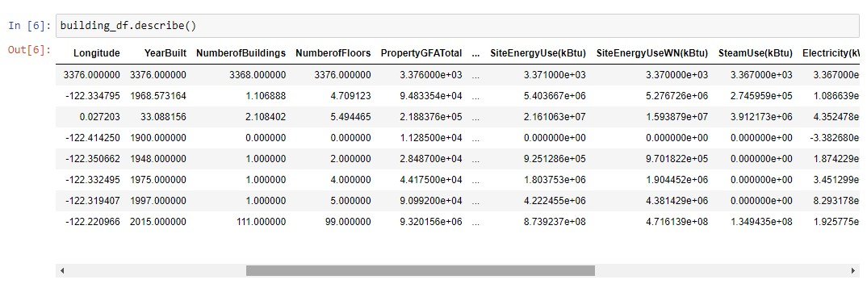
Les informations statistiques sur cet ensemble de données

Slide 5
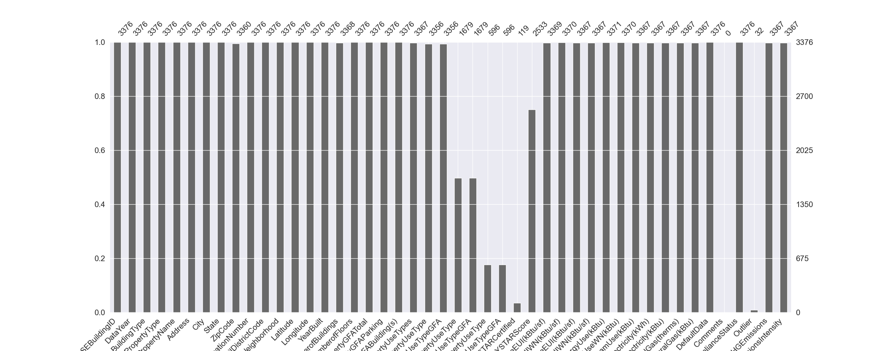
Une observation graphique des données manquantes

Slide 6
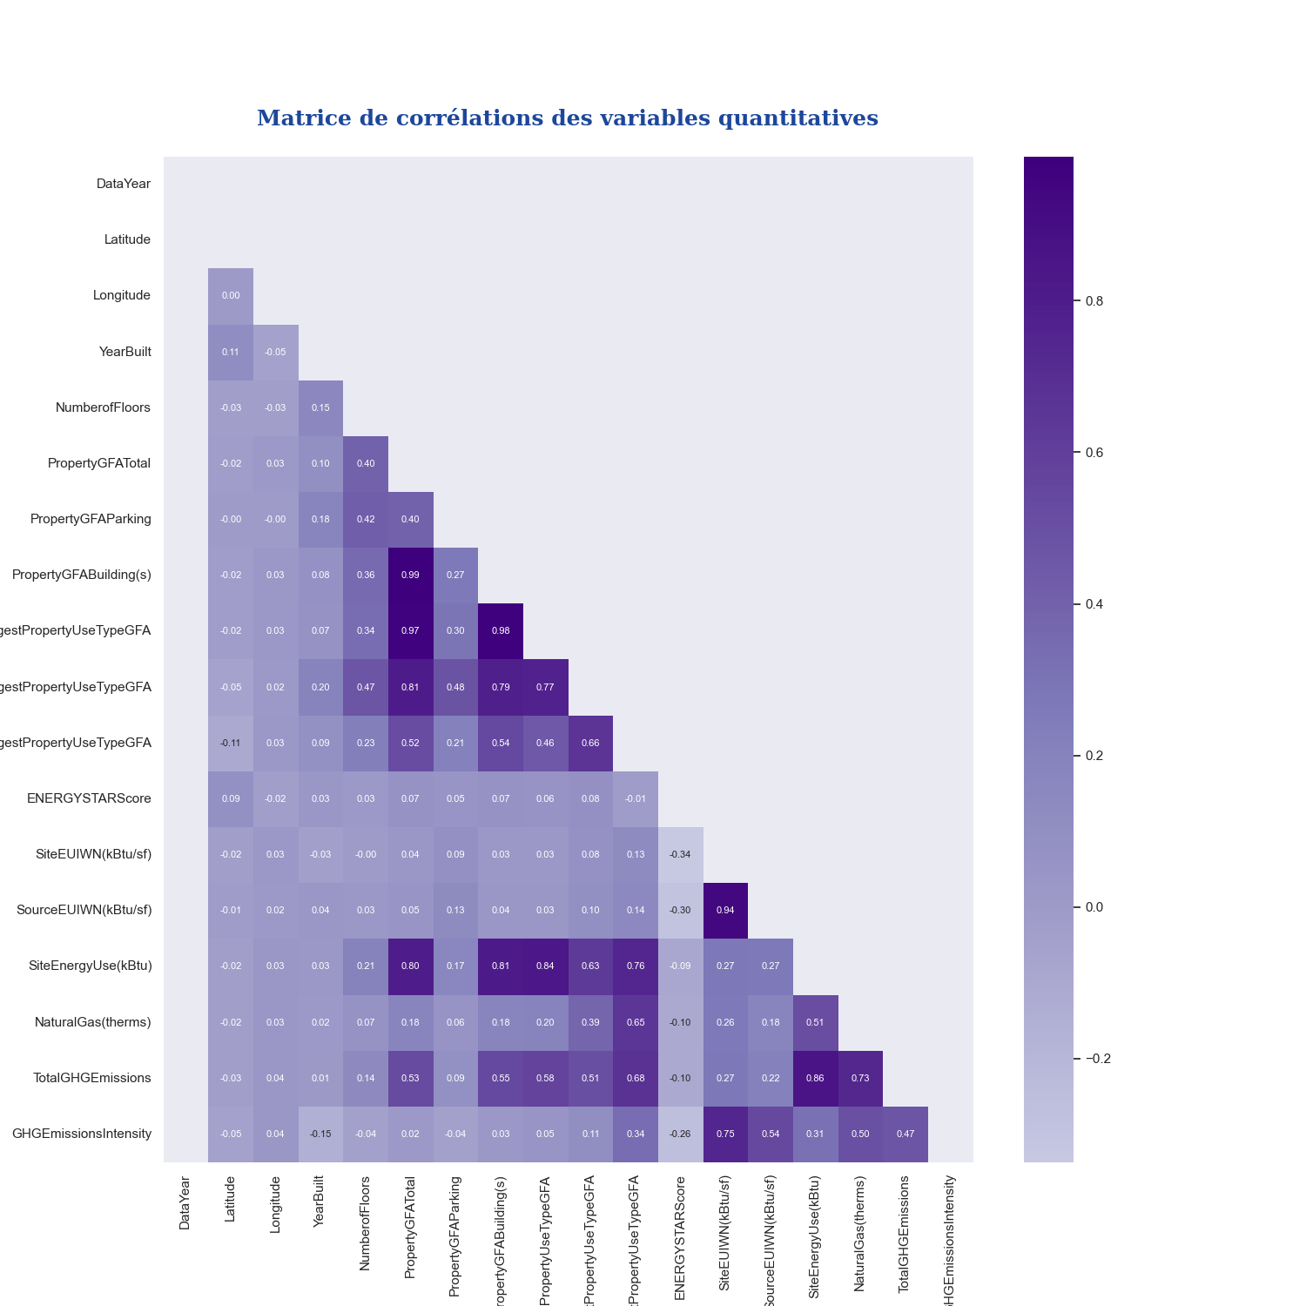
La matrice des corrélations avec heatmap

Slide 7
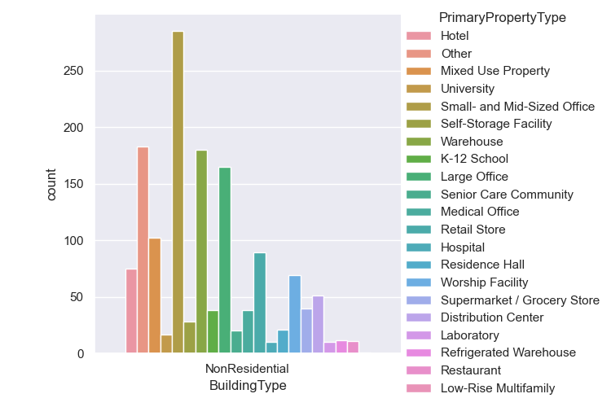
Une vue des bâtiments non résidentiels en tenant compte de leur usage principal

Slide 8
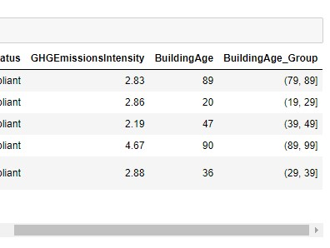
Création des variables âge et tranche d’âge des bâtiments
Notes:
Il est plus simple à un modele d'interprèter l'âge d'un bâtiment que son année de construction. Nous créons donc la variable << BuildingAge >> et supprimer celles de << YearBuilt >> et << DataYear >>

Slide 9
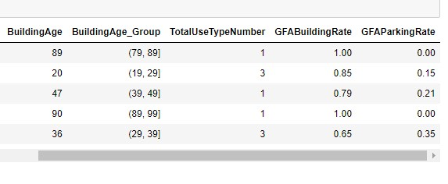
Création des variables de pourcentages de la surface d'une propriété et du parking

Slide 10
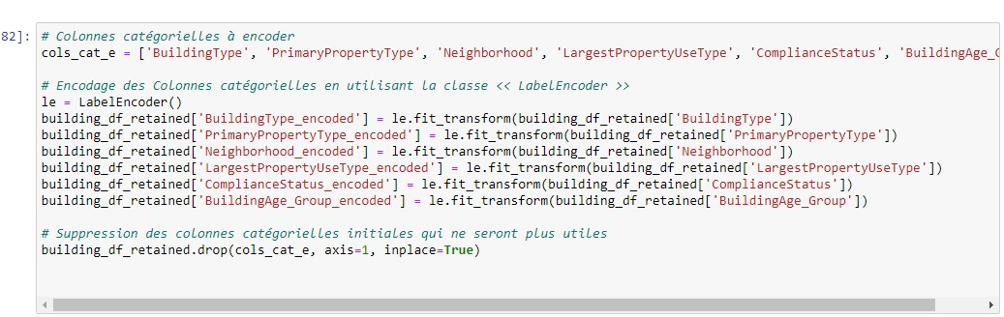
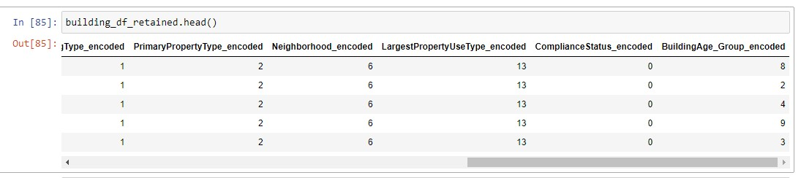
Encodage des catégories
Code utilisé
Une vue des variables encodées
Notes:
L'encodeur LabelEncoder est généralement utilisé lorsque les catégories n'ont pas d'ordre naturel ou lorsque l'ordre n'a pas d'importance pour le modèle

Slide 11

Prédictions de la consommation totale d’énergie de bâtiments non destinés à l’habitation

Slide 12

Prédictions des modèles sans "ENERGYSTARScore"

Slide 13
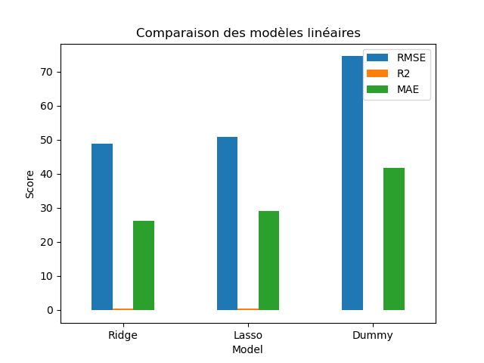
Tableau récapitulatif des modèles linéaires
Notes:
- RMSE (Root Mean Squared Error) : il s'agit de la racine carrée de la moyenne des erreurs au carré entre les prédictions du modèle et les valeurs réelles de la variable cible. Il mesure la précision du modèle en termes de distance entre les prédictions et les valeurs réelles. Plus le score RMSE est proche de zéro, meilleur est le modèle.
R2 (Coefficient de détermination) : il mesure la proportion de la variance totale de la variable cible qui est expliquée par le modèle. Il se situe entre 0 et 1, où 0 indique que le modèle n'explique rien de la variance de la variable cible et 1 indique que le modèle explique toute la variance. Un score R2 plus proche de 1 indique un modèle plus performant.
- MAE (Mean Absolute Error) : il mesure la moyenne des erreurs absolues entre les prédictions et les valeurs réelles de la variable cible. Il est plus facile à interpréter que le RMSE, car il correspond à la taille moyenne de l'erreur de prédiction en unités de la variable cible. Un score MAE plus proche de zéro indique un modèle plus performant
la RMSE donne une indication de la magnitude moyenne de l'erreur de prédiction, tandis que la MAE donne une indication de la taille moyenne de l'erreur de prédiction.

Slide 14
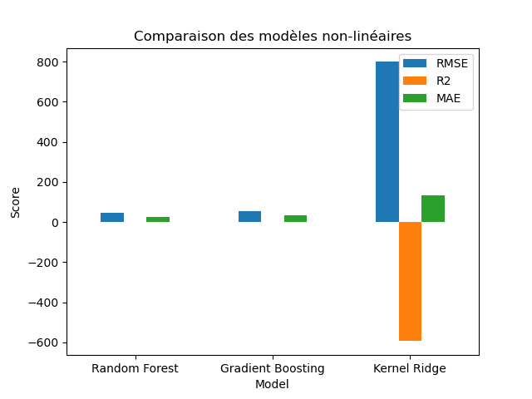
Tableau récapitulatif des modèles non-linéaires

Slide 15

Feature importance sans "ENERGYSTARScore"

Slide 16
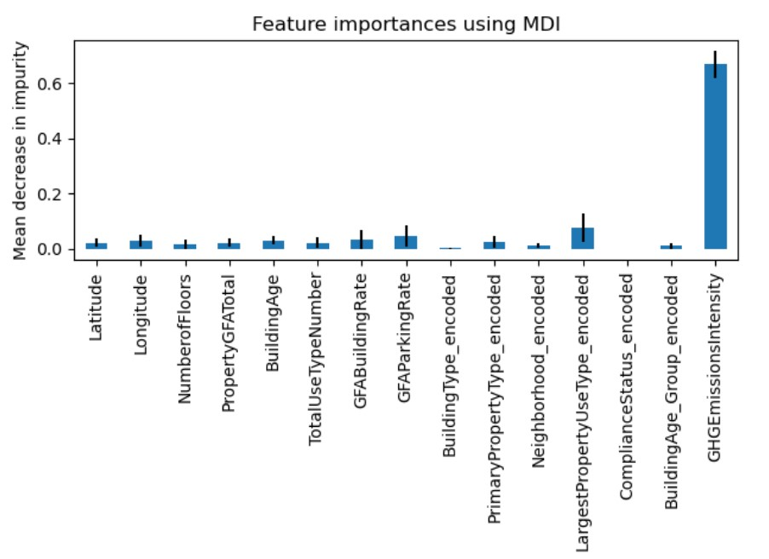
Feature importance globale
Notes:
La feature importance globale mesure l'importance de chaque caractéristique dans le modèle dans son ensemble. Elle est souvent utilisée pour déterminer quelles caractéristiques sont les plus importantes pour la tâche de prédiction, ce qui peut aider à comprendre les relations entre les caractéristiques et la variable cible
En général, la feature importance globale est utile pour comprendre les relations générales entre les caractéristiques et la variable cible
La méthode de feature importance utilisée dans ce code est appelée "Mean Decrease Impurity" ou "Réduction moyenne d'impureté« La méthode Mean Decrease Impurity (MDI) est une technique utilisée pour calculer l'importance des caractéristiques dans les modèles d'ensemble tels que Random Forest.

Slide 17
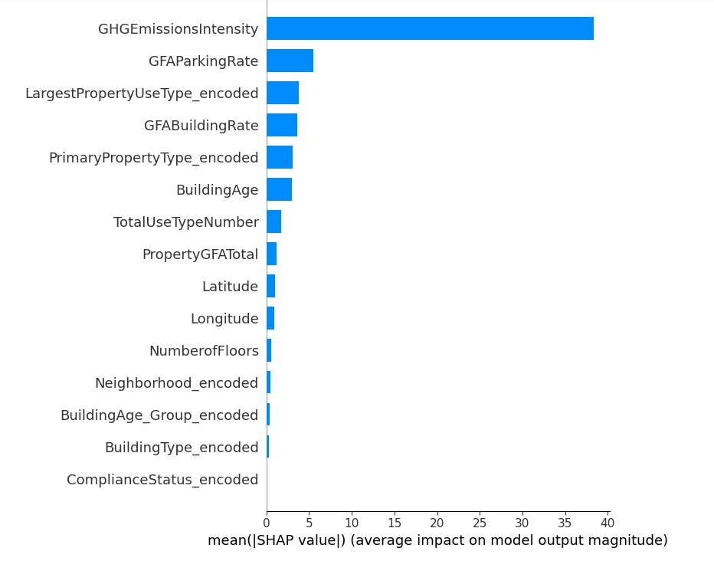
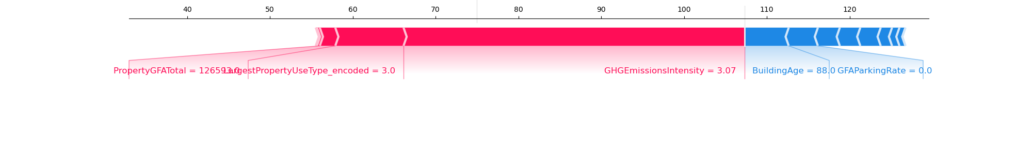
Feature importance locale
Représentation visuelle de l'importance des variables pour le best modèle
La contribution de chaque variable pour un échantillon de test
Notes:
La feature importance locale, en revanche, mesure l'importance de chaque caractéristique pour une seule prédiction. Elle peut être utilisée pour comprendre pourquoi un modèle particulier a pris une décision spécifique pour une observation donnée.
La feature importance locale est utile pour comprendre les raisons spécifiques pour lesquelles un modèle a pris une décision pour une observation donnée.

Slide 18

Prédictions des modèles avec "ENERGYSTARScore"

Slide 19
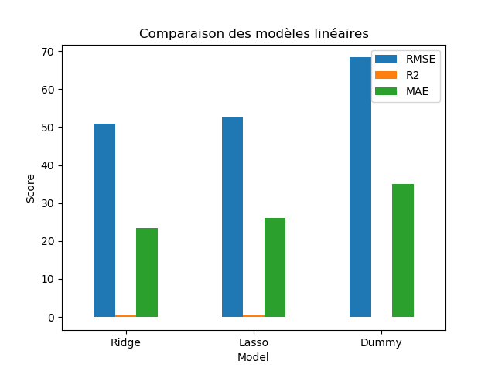
Tableau récapitulatif des modèles linéaires

Slide 20
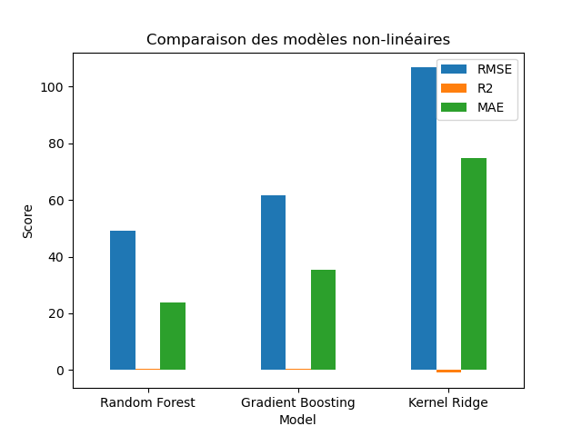
Tableau récapitulatif des modèles non-linéaires

Slide 21

Feature importance avec "ENERGYSTARScore"

Slide 22
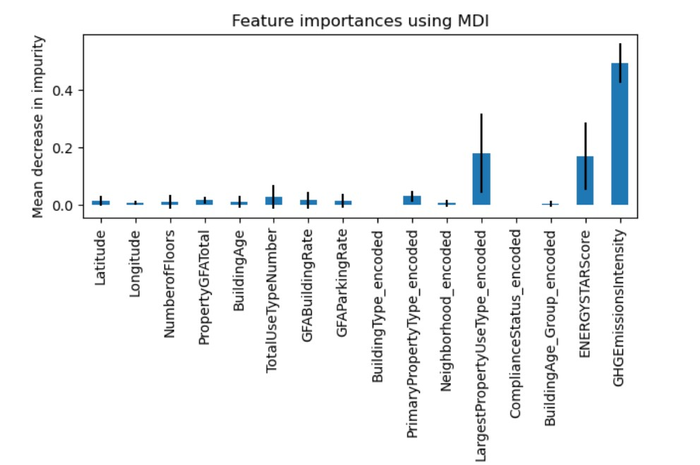
Feature importance globale

Slide 23
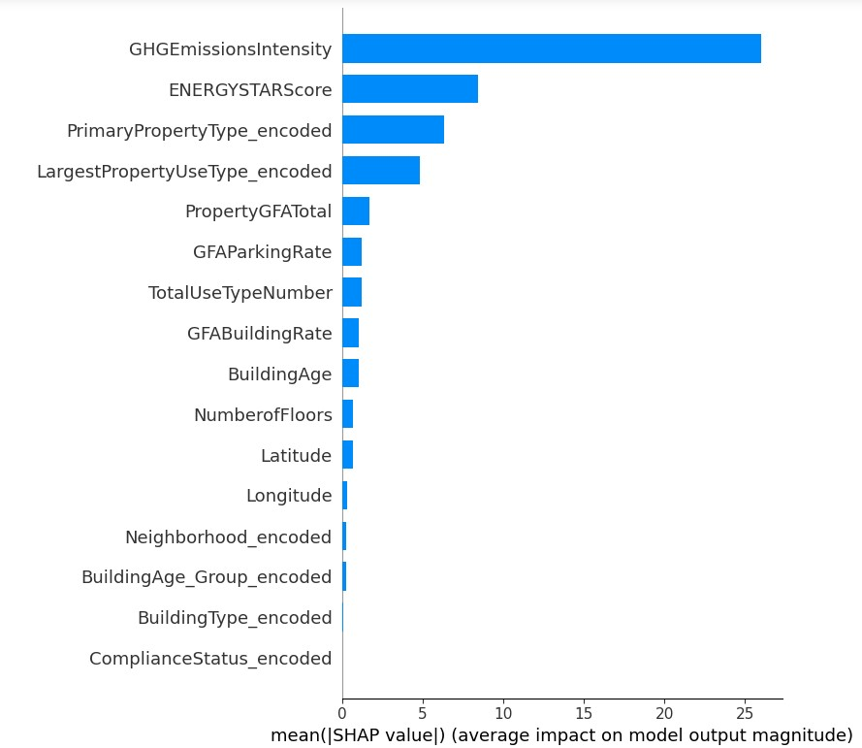
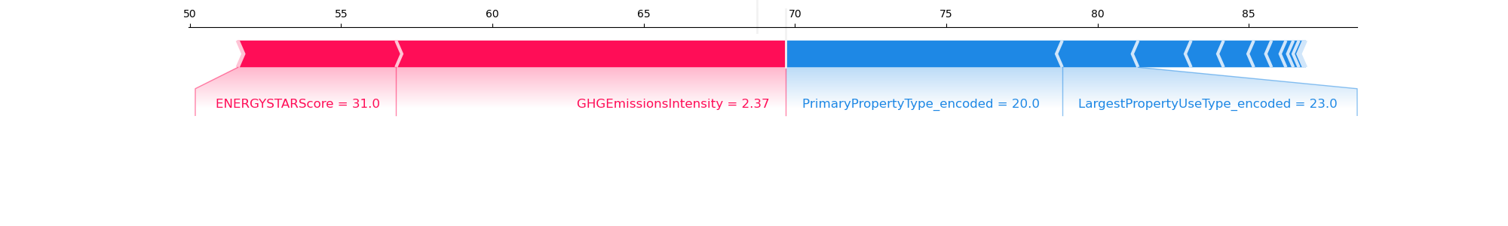
Feature importance locale
Représentation visuelle de l'importance des variables pour le best modèle
La contribution de chaque variable pour un échantillon de test
Notes:
Nous avons ci-dessus le diagramme de dispersion SHAP pour une observation donnée (ici l'observation 1), en utilisant la bibliothèque SHAP. Les variables poussant la prédiction vers le haut sont affichées en rouge, celles poussant la prédiction vers le bas sont en bleu.

Slide 24
Conclusion
Pour les prédictions des émissions de CO2 et de la consommation totale d’énergie de bâtiments non destinés à l’habitation, nous pouvons affirmer que les modèles non linéaires sont plus performants que les modèles linéaires. Le meilleur modèle choisi est le Random Forest Regressor qui nous offre les meilleurs performances. Aussi, nous avons constaté que "ENERGY STAR Score" améliore fortement la performance des modèles.

Slide 25
Liens utiles
https://scikit-learn.org/stable/modules/generated/sklearn.linear_model.LinearRegression.html?highlight=linear%20regression#sklearn.linear_model.LinearRegression
https://vitalflux.com/labelencoder-example-single-multiple-columns/
https://medium.com/mlearning-ai/optimizing-machine-learning-models-with-gridsearchcv-c3ff518c3a48
https://towardsdatascience.com/a-novel-approach-to-feature-importance-shapley-additive-explanations-d18af30fc21b#5280

